Slide 1
Gebroken vergelijkingen
Vijf regels voor het oplossen van gebroken vergelijkingen
© 2014 Willem van Ravenstein

Slide 2
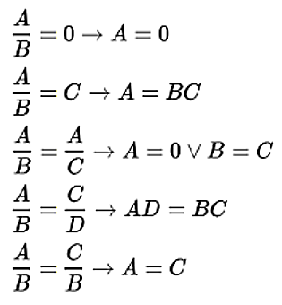
Vijf regels voor het oplossen van gebroken vergelijkingen

Slide 3
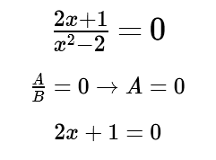
Voorbeeld 1

Slide 4
Voorbeeld 1

Slide 5
Voorbeeld 1

Slide 6
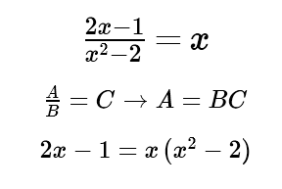
Voorbeeld 2

Slide 7
Voorbeeld 2

Slide 8
Voorbeeld 2

Slide 9
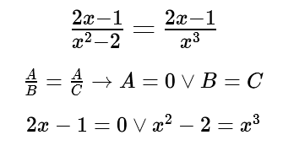
Voorbeeld 3

Slide 10
Voorbeeld 3

Slide 11
Voorbeeld 3

Slide 12
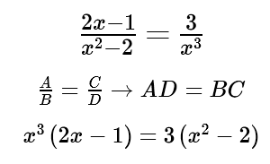
Voorbeeld 4

Slide 13
Voorbeeld 4

Slide 14
Voorbeeld 4

Slide 15
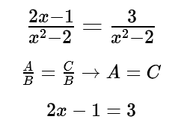
Voorbeeld 5

Slide 16
Voorbeeld 5

Slide 17
Voorbeeld 5

Slide 18
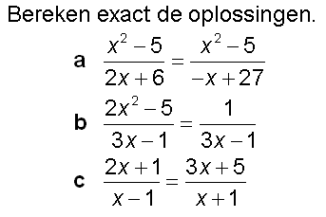
Oefenen!?

Slide 19
Uitwerkingen

Slide 20
Uitwerkingen
EINDE

